Slide 1
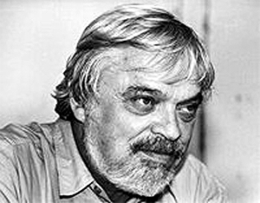
«Геометрия – витамин мозга»
И. Ф. Шарыгин
Треугольники

Slide 2


Задача 2748.
В треугольнике АВС АВ = ВС = АС = 2 .
Найдите высоту СН.
С
Дано:
∆АВС,
АВ = ВС = АС = 2 ,
СН - высота.
Найдите: СН.
А
Н
В
- О какой геометрической фигуре идет речь в задаче?
- Чтонам о нем известно?
- Что надо найти?
- Какие треугольники образует высота со сторонами данного треугольника?
- Как называется сторона СН треугольника АСН?
- Какую теорему применяем для нахождения катета прямоугольного треугольника?
- Что надо знать, чтобы найти катет прямоугольного треугольника?
- Что мы знаем о высоте, проведенной к стороне равностороннего треугольника?
- В качестве чего, биссектрисы или медианы, нас интересует высота СН?
- Что мы знаем о медиане треугольника?
- Сможем ли мы найти отрезок АН?
Решение:
Рассмотрим ∆АСН. Он прямоугольный, т. к. СН – высота по условию. Так как ∆АСВ по условию равносторонний, то СН – медиана. Значит, АН = .
По теореме Пифагора , СН = 3.
Ответ: 3.

Slide 3
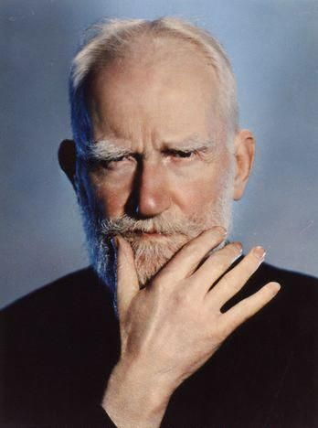
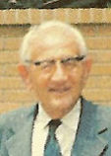
Джорж Бернард Шоу
Умение мыслить математически – одна из благороднейших способностей человека.
ДьердьПойа
Если вы хотите научиться плавать, то
смело входите в воду, а если хотите
научиться решать задачи, то решайте их.

